Slide 1
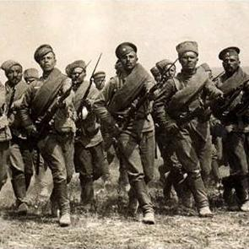
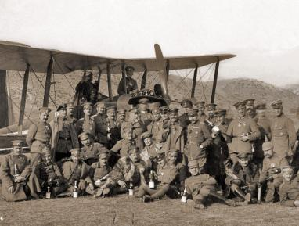
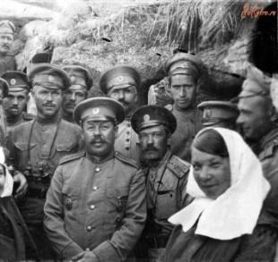
Герои Великой войны.

Slide 2
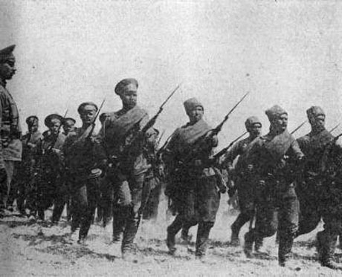
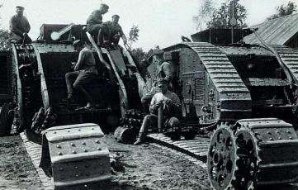
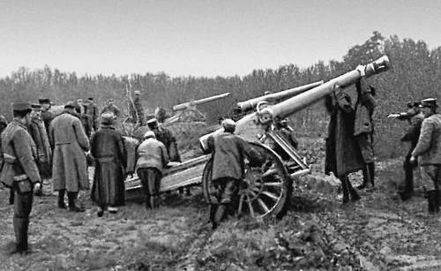
День памяти окончания Первой мировой войны.
В одиннадцатый ноябрьский день мировое сообщество отмечает День памяти погибших в Первой мировой войне. В этот день в 1918 году было подписано Компьенское перемирие, которое означало капитуляцию Германии. Первая мировая война, которая длилась более четырех лет, считалась оконченной.

Slide 3
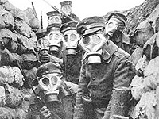
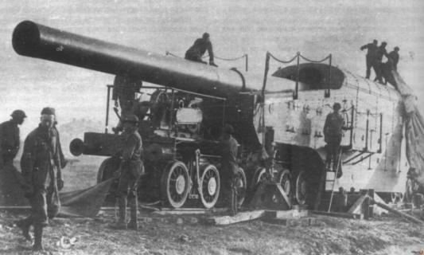
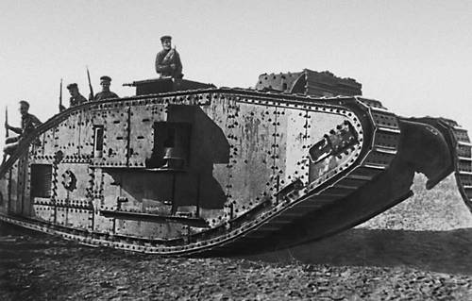

Slide 5
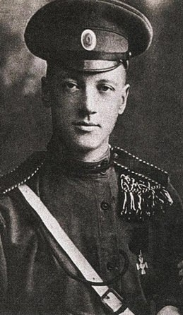
Николай Гумилев.
И в реве человеческой толпы,
В гуденье проезжающих орудий,
В немолчном зове боевой трубы
Я вдруг услышал песнь моей судьбы
И побежал, куда бежали люди,
Покорно повторяя: буди, буди.
После начала Первой мировой войны в начале августа 1914 года Гумилёв записался добровольцем в армию.
Примечательно, что, хотя почти все поэты того времени слагали или патриотические, или военные стихи, в боевых действиях добровольцами участвовали лишь двое: Гумилёв и Бенедикт Лившиц.

Slide 6
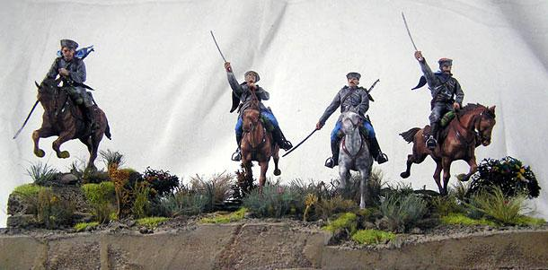
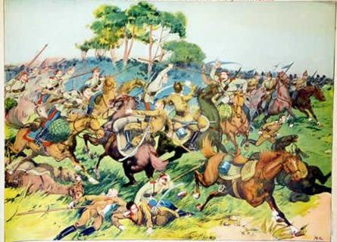
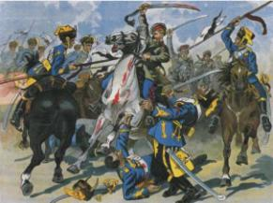
«Записки кавалериста».

Slide 8
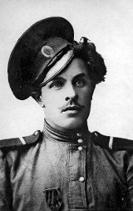
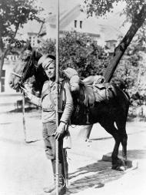
Первые герои. Казак Козьма Крючков.
В годы Первой мировой войны имя Козьмы Крючкова было известно всей России. Бравый казак красовался на плакатах и листовках, папиросных пачках и почтовых открытках. Его портреты и лубочные картинки, изображающие его подвиг, печатались в газетах и журналах.
Столь громкая слава рядового воина была следствием не только его невероятной доблести. Немаловажно, что свой подвиг казак Крючков совершил как нельзя вовремя — в первые дни войны на германском фронте, когда патриотические чувства переполняли русский народ, воодушевленный идеей Второй Отечественной войны против западных супостатов.

Slide 9
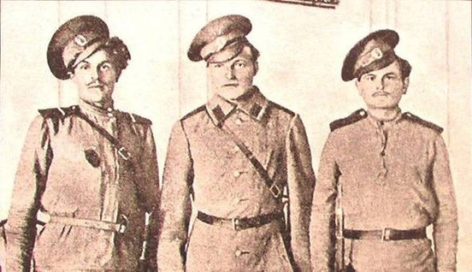
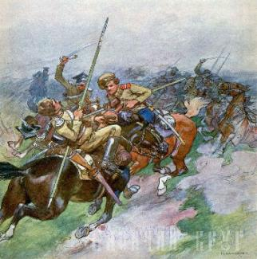
Первые георгиевские кавалеры–казаки, изрубившие в разведке 27 германских кавалеристов Слева – направо: Кузьма Крючков, Иван Щегольков, Василий Астахов.

Slide 10
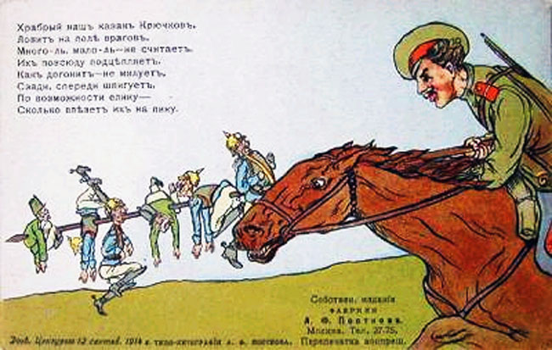
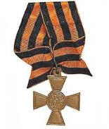

Slide 12
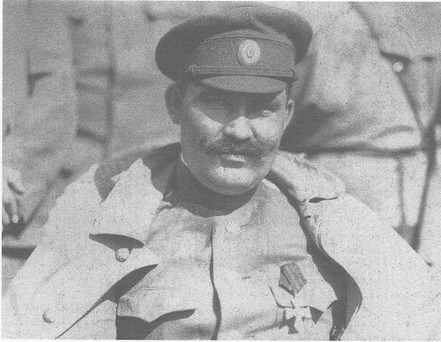
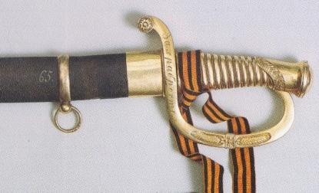
Хорунжий Григорий Семенов.
…Когда недоумевающее командование, зная о сильных укреплениях противника, для проверки донесений Семенова послало взвод Приморского драгунского полка корнета Коншина, двое героев, взявших город, ужинали в ресторане на главной улице. Вскоре подошла и вся бригада. Семенова за этот подвиг наградили Георгиевским оружием.

Slide 13
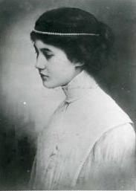
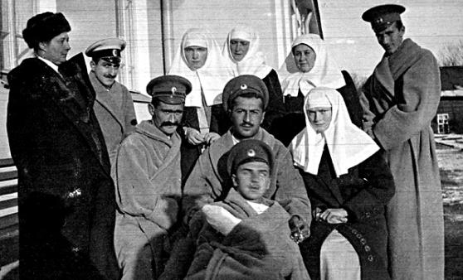
Женщины на войне.
Великая герцогиня Люксембургская Мария Адельгейда
В госпитале с ранеными на фронтах Великой (Первой мировой) войны. Слева — первая в России женщина-хирург княжна Вера Гедройц (в шапке) и ее медсестры (в белых платочках) — великая княжна Татьяна, императрица Александра Федоровна и Анна Вырубова. Сидит — великая княжна Ольга.

Slide 15
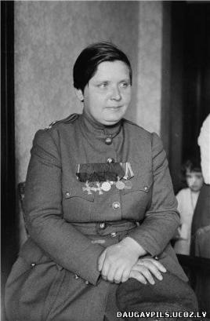
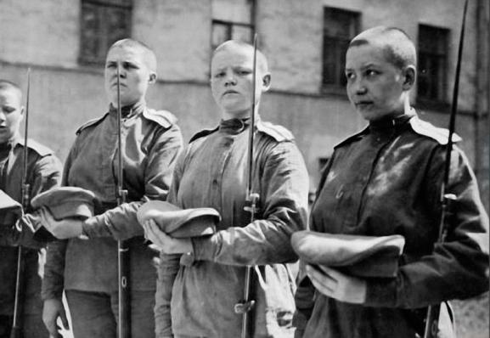
Мария Бочкарева.
Командир женского батальона.
Первая мировая война. 1-й Петроградский женский батальон.

Slide 16
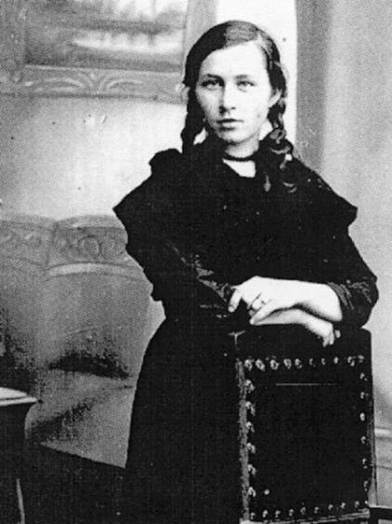
Римма Иванова.
22 сентября 2014 г. исполнится 95 лет со дня гибели сестры милосердия Риммы Ивановой. Почти век назад шагнула в бессмертие эта 21-летняя девушка – героиня Великой войны, как тогда называли Первую мировую… И этот шаг был сделан ей в Белоруссии, точнее, в Полесье.

Slide 17
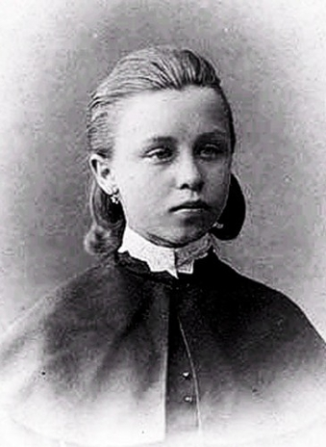
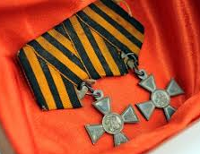
С началом Великой войны в Ставрополе, как тысячи других русских барышень, окончила курсы сестер милосердия, по окончании которых работала в епархиальном лазарете для раненых воинов.
17 января 1915 г. она, коротко остригшись и назвавшись мужским именем, ушла добровольцем на фронт. Служила в 83-м пехотном Самурском полку, а когда всё раскрылось, то стала служить под своим настоящим. За мужество при спасении раненых она была удостоена Георгиевского креста 4-й степени и двух Георгиевских медалей. Самурцы буквально обожали свою медсестру и считали ее талисманом полка.

Slide 18
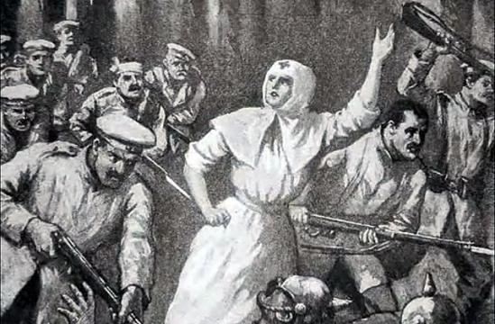
«Вперед, за мной!» - крикнула девушка и первая бросилась под пули. Полк рванулся в штыки за своей любимицей и опрокинул врага. Но в гуще боя Римма была смертельно ранена разрывной пулей в бедро. Ее последними словами были: «Боже, спаси Россию».
Погибшая на белорусской земле 21-летняя сестра милосердия Римма Михайловна Иванова стала единственной в России женщиной, удостоенной ордена Святого Георгия 4-й степени – почетнейшей боевой награды русской армии.

Slide 19
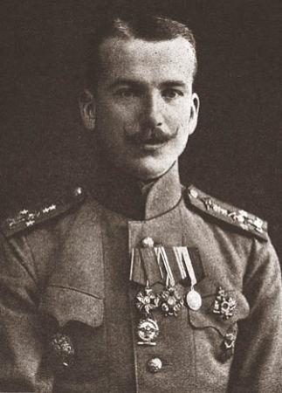
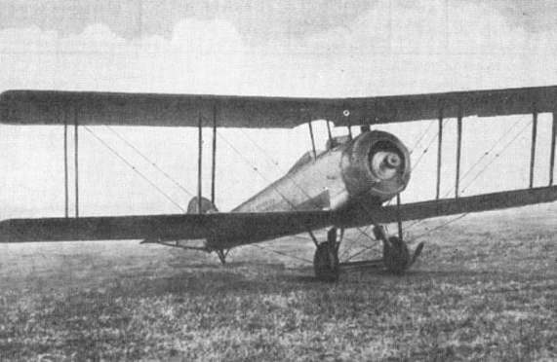
Пётр Николаевич Нестеров.
Пётр Николаевич Нестеров - русский лётчик, разработавший первую фигуру высшего пилотажа - "мёртвую петлю". Авиаконструктор, идеи которого опередили время. Наконец, человек, первым в истории авиации применивший воздушный таран.

Slide 20
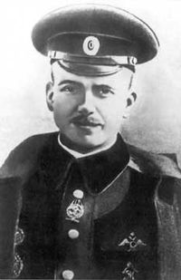
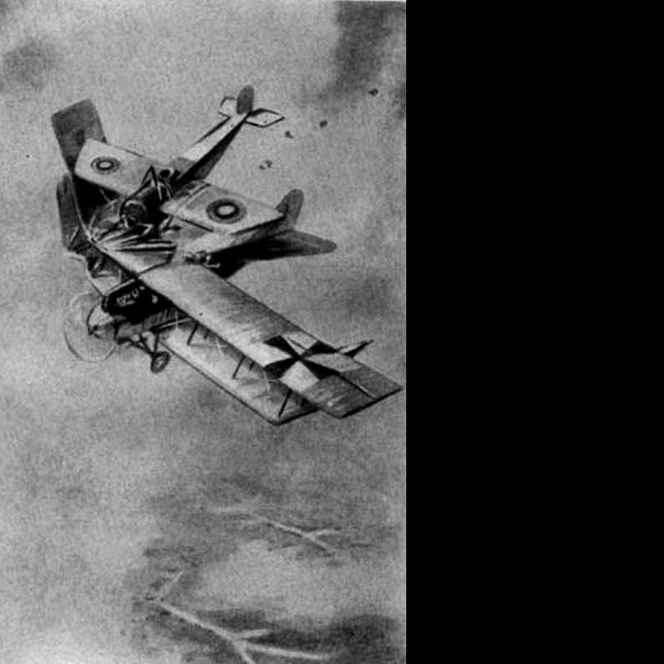
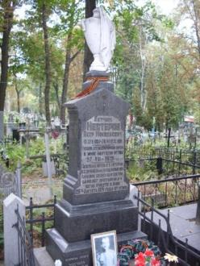
Первый в мире воздушный таран Нестерова
Гибель Нестерова отозвалась болью в сердцах тысяч граждан Российской империи. Даже неприятели воздали должное бесстрашию этого человека. В одном из приказов по войскам немецкий кайзер Вильгельм II отметил: Кайзер Вильгельм II
"Я желаю, чтобы мои авиаторы стояли на такой же высоте проявления искусства, как это делают русские...".

Slide 21
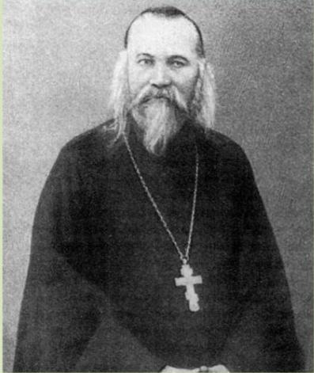
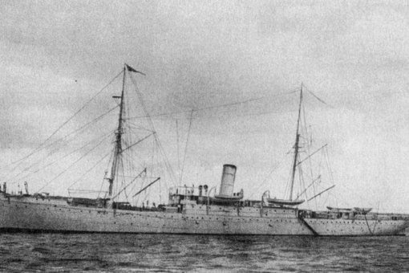
Духовный воин – иеромонах Антоний Смирнов.
Минный заградитель «Прут»
Иеромонах Антоний
(в миру Василий Смирнов)

Slide 23
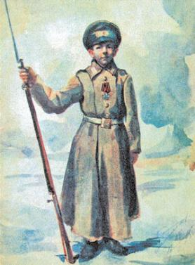
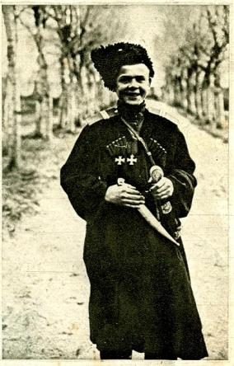
Дети – герои Первой Мировой.
«Хоть мальчик ты,
но сердцем сознавая
Родство с великой воинской семьей,
Гордися ей принадлежать душой:
Ты не один – орлиная вы стая.
Настанет день, и,
крылья расправляя,
Счастливые пожертвовать собой,
Вы ринетесь отважно
в смертный бой...
Завидна смерть за честь
родного края».
К.К. Романов. «Крылья». Отрывок из сонета.

Slide 24
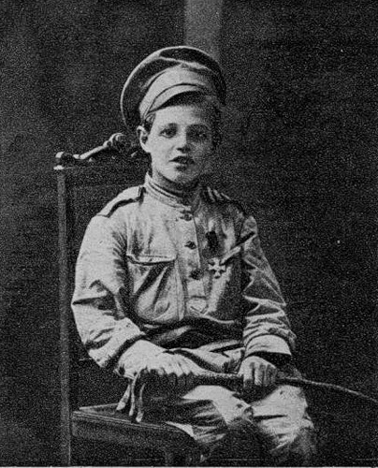
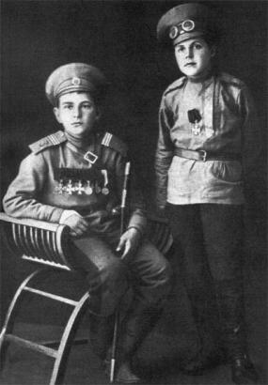
Слева на фото: Казаков Иван (15 лет)
Справа: Пшеводский Антон (14 лет)
Владимир
Владимиров

Slide 25
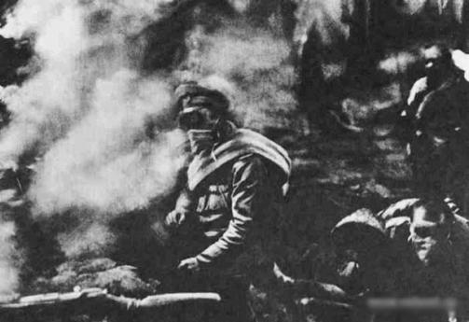
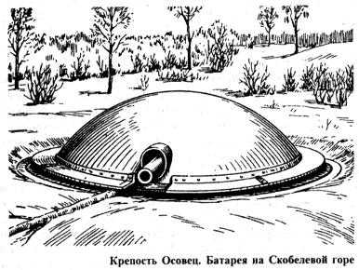
Русские не сдаются.
ПУСТЬ ВСЕМУ МИРУ КОНЕЦ, СТОИТ КРЕПОСТЬ ОСОВЕЦ

